Slide 1
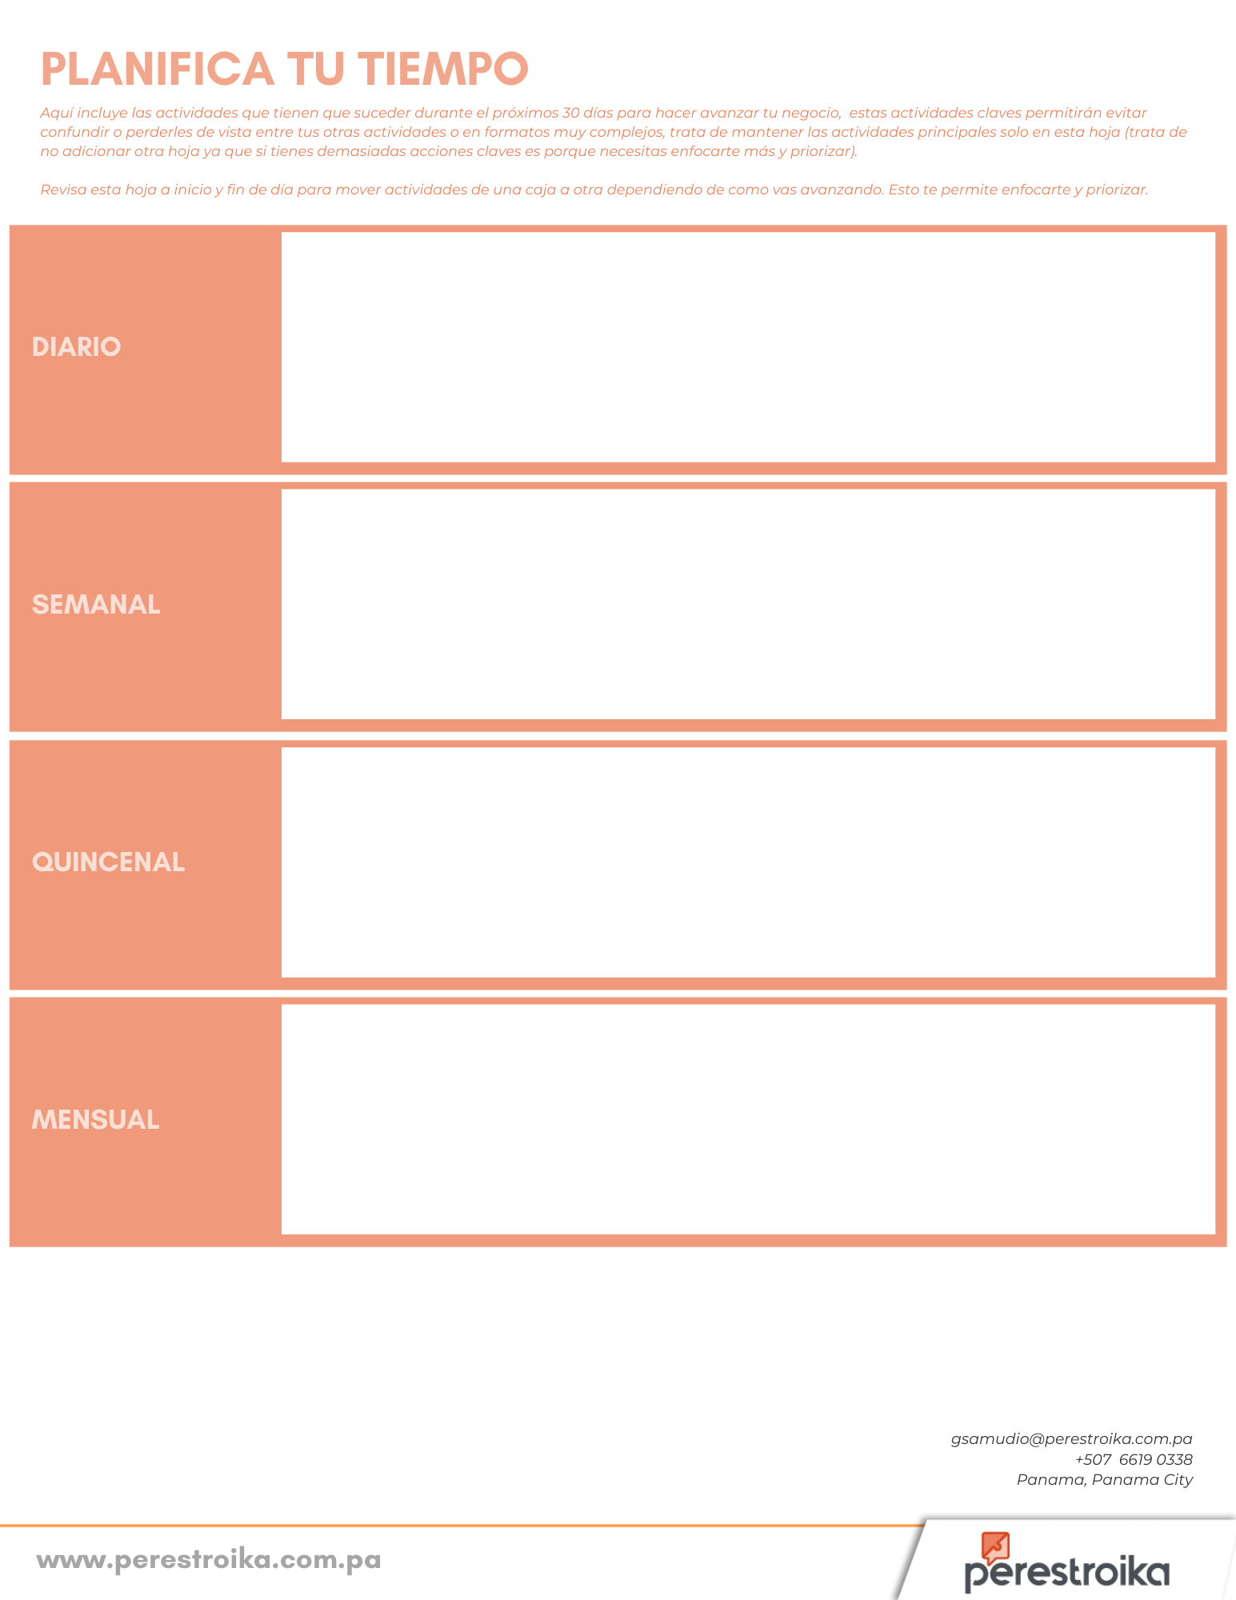
1.
2.
3.
1.
2.
3.
1.
2.
3.
1.
2.
3.
4.

